Slide 1
Project:动物乐园

Slide 2
覆盖技能点
面向对象特性：继承、封装、多态
抽象类和接口的概念、语法、用处
手动抛出和捕获异常

Slide 3
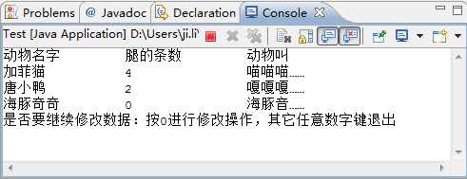
项目演示及需求讲解
系统概述
  以面向对象思想设计动物乐园
  动物乐园包括的成员：猫、鸭子……
    属性：名称、腿
    方法：叫
  设计类图
  编码实现

Slide 4
开发步骤
设计猫和鸭类结构，画出类图并写出代码
增加新成员海豚，重新设计类结构
输出各种动物叫声
输出各种动物腿的条数
实现修改数据功能

Slide 5
串讲：设计猫和鸭类结构
需求说明：
  以面向对象思想设计猫和鸭的类结构
  画出类图并写出代码
训练要点：
  面向对象程序设计
  类的封装、继承
  抽象类
实现思路：
  创建类
  编写类的属性
  编写类的方法
  优化设计

Slide 6
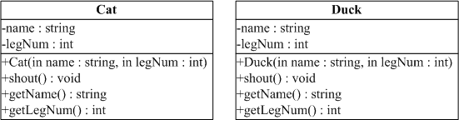
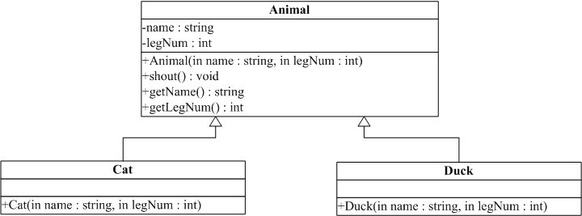
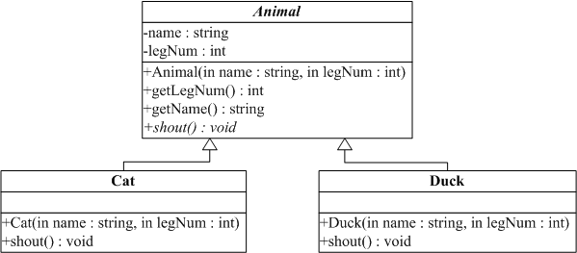
串讲：设计猫和鸭类结构
难点指导
  面向对象程序设计

Slide 7

上机练习
需求说明
  编写猫和鸭类以及动物类
完成时间：15分钟
共性问题集中讲解

Slide 8
串讲：增加新成员海豚，重新设计类结构
需求说明：
  动物乐园增加一个新成员海豚，海豚的叫声是“海豚音……”
训练要点：
  多态
  接口
实现思路：
  对Animals类重新设计
  海豚类同时继承类和实现接口

Slide 9
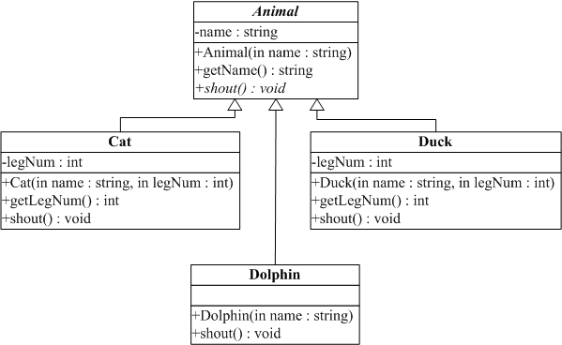
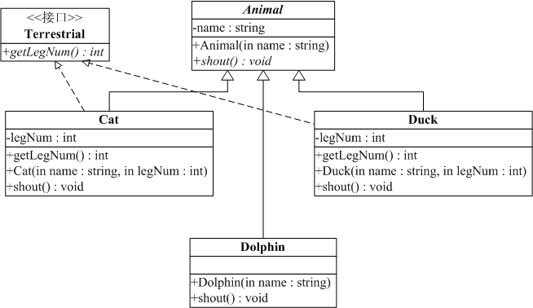
串讲：增加新成员海豚，重新设计类结构
难点指导
  使用多态、接口优化设计
第<number>页/共23页

Slide 10
上机练习
需求说明
  新增海豚成员，优化类结构
完成时间：15分钟
共性问题集中讲解

Slide 11
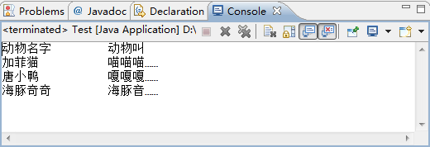
串讲：输出各种动物叫声
需求说明：
  在任务2编写的Java代码的基础上，分别创建Cat、Duck、Dolphin对象并放到一个数组中，编写方法对数组进行遍历输出各种动物如何叫

Slide 12
上机练习
需求说明
  实现输出各种动物叫声
  输出格式正确
完成时间：15分钟
共性问题集中讲解

Slide 13


串讲：输出各种动物腿的条数
难点指导
  instanceof运算符
对象 instanceof 类或接口
Cat cat=new Cat("加菲猫", 4);
Dolphin dolphin = new Dolphin("海豚奇奇");
System.out.println(cat instanceof Cat); //true
System.out.println(cat instanceof Animal); //true
System.out.println(cat instanceof Terrestrial); //true
System.out.println(dolphin instanceof Terrestrial); //false
System.out.println(cat instanceof Dolphin); //编译错误！
System.out.println(dolphin instanceof Cat); //编译错误！

Slide 14
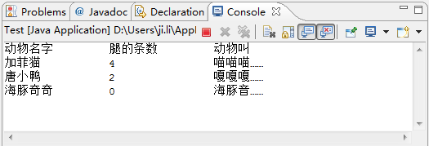
串讲：输出各种动物腿的条数
需求说明：
  在任务3代码的基础上，对数组进行遍历输出各种动物腿的条数
训练要点：
  instanceof运算符
实现思路：
  重用任务3代码
  使用instanceof判断动物种类

Slide 15
上机练习
需求说明
  实现输出各种动物腿的条数
  输出格式正确
完成时间：15分钟
共性问题集中讲解

Slide 16
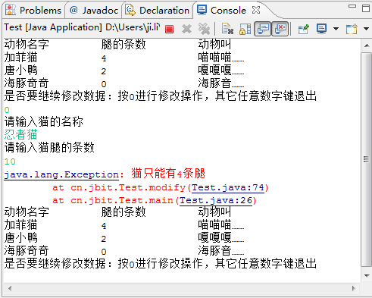
串讲：实现修改数据功能
需求说明：
  在任务4代码的基础上，增加修改功能
  使用户可以修改三种动物的信息
  训练要点：
  异常
思路分析：
  编写modify方法按照输入的信息实例化新的类
  编写load方法，把输出动物信息的功能放在此方法中
  如果腿的条数不符合客观条件则手动抛出异常
  调用此方法时捕捉异常

Slide 17
串讲：实现修改数据功能
难点指导
  手动抛异常
public static void modify() throws Exception{
……
throw new Exception(“错误信息");
……
}
public static void main(String[] args) {
……
try {
modify();
} catch (Exception e) {
e.printStackTrace();
}
……
}

Slide 18
上机练习
需求说明
  实现数据修改功能
  实现抛出异常
完成时间：15分钟
共性问题集中讲解

